Slide 1
Továbbtanulás Franciaországban
2025
A FRANCIA FELSŐOKTATÁS ÉS AZ ÁLLAMI ÖSZTÖNDÍJAK BEMUTATÁSA 2025-2026

Slide 2
Honlap: a pályázati időszak kezdete 2025 október
Időpontfoglalás: személyes vagy Zoom-os találkozóra a Campus France vezetőjével
Cím: Magyarországi Francia Intézet, 1011 Budapest, Fő u. 17.
Campus France =
Campus France Magyarország
KAPCSOLATTARTÓ
Kovács Anikó
a.kovacs@inst-france.hu
+36 1 489 42 62
Információk a francia felsőoktatásról
Jelentkezéssel, tájékozódással kapcsolatos segítség
Ösztöndíjak

Slide 3
#1
Hogyan találod meg a számodra megfelelő képzést

Slide 4
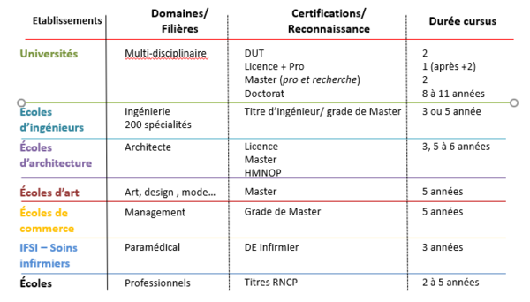
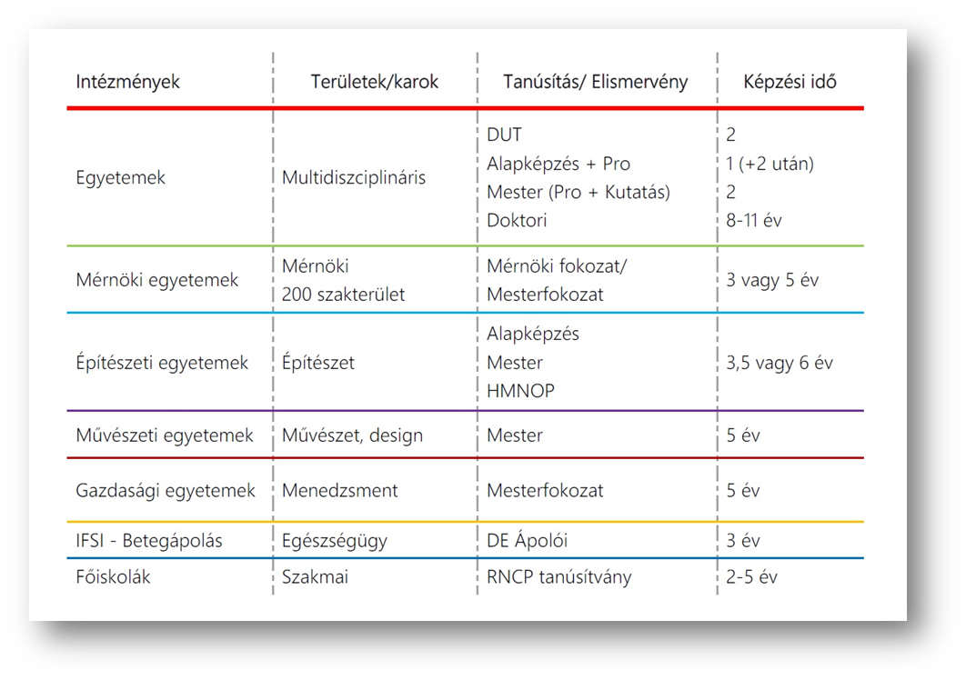
Felsőoktatási intézménytípusok
INTÉZMÉNYEK
10 JÓ OK

Slide 5
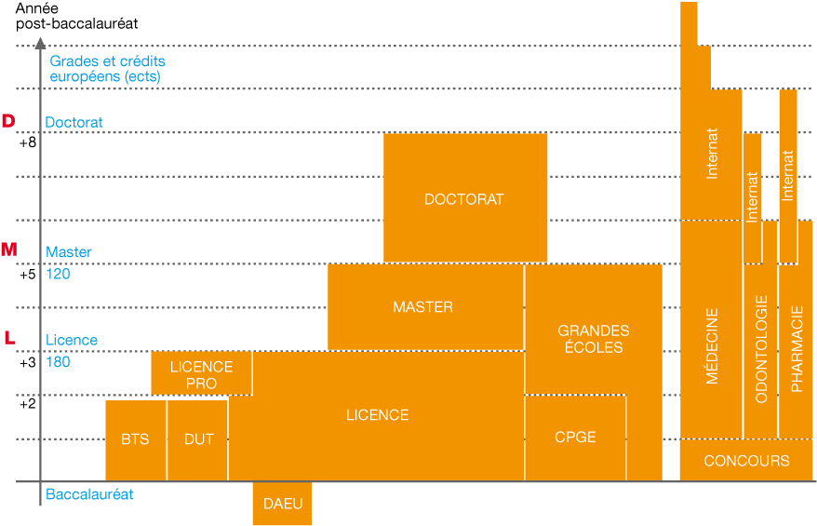
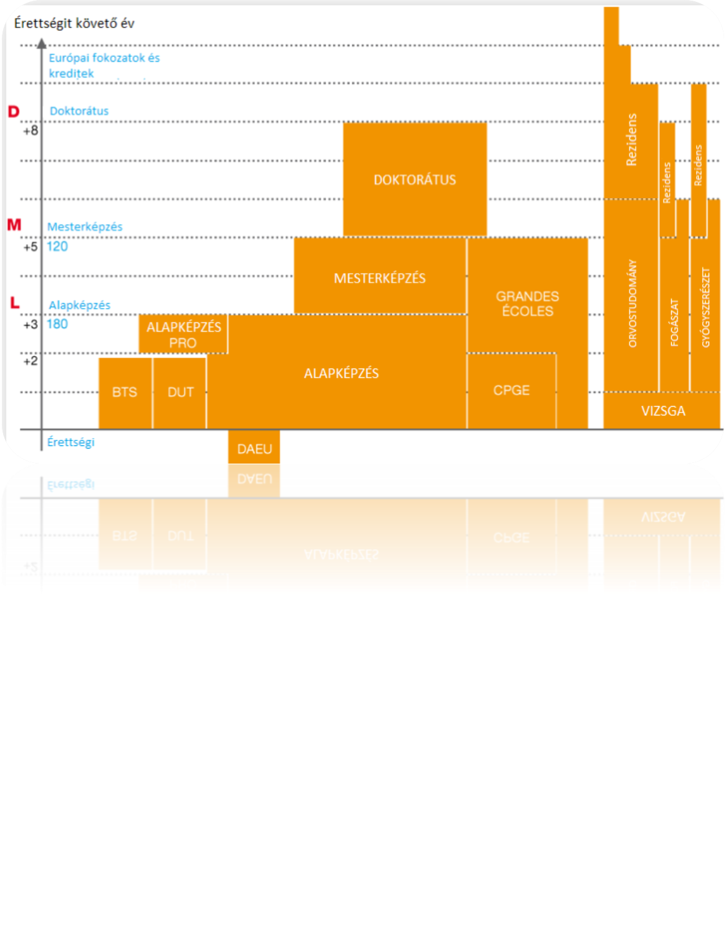
Hogyan találod meg a megfelelő képzést?
TŐBBFÉLE KATALÓGUS:
  Alapképzés
  Mesterképzés
  Doktori képzés
  Angol nyelvű képzések
  Művészet és építészet

Slide 6
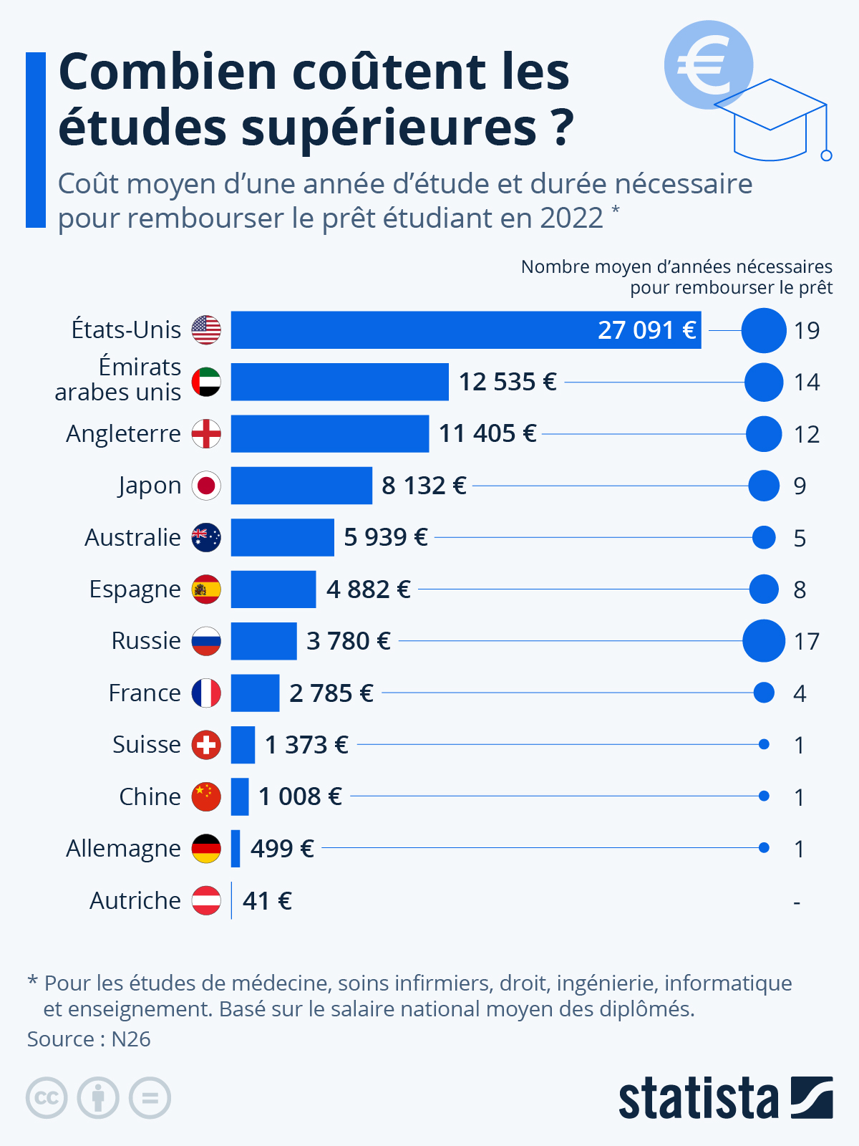
Tanulmányi költségek Franciaországban 2025-2026
EURÓPAI UNIÓN KÍVÜLI ORSZÁGOK ÁLLAMPOLGÁRAI
EURÓPAI UNIÓS ORSZÁGOK ÁLLAMPOLGÁRAI
(egy évre)
2 895€ Alapképzés
3 941€ Mesterképzés
397€ Doktori képzés
→ Tanulmányi költségek
178€ Alapképzés
254€ Mesterképzés
628€ Mérnökképzés
397€ Doktori képzés

Slide 7
#2
A jelentkezés

Slide 8
Alapképzés 1:
Parcoursup (FAQ/GYIK!)
  Parcoursup naptár
Mesterképzés 1:
Mon Master
MonMaster naptár
Folyamatban lévő alapszakos, mester vagy doktori tanulmányok közben:
A beiratkozási kérelem benyújtásához közvetlenül a kiválasztott felsőoktatási intézményhez kell fordulni.
Európai diákok jelentkezése
https://www.campusfrance.org/fr/candidature-etudiant-europeen

Slide 9

Alapképzés 1 :
DAP (Előzetes jelentkezési kérelem) eljárás szerint
Mesterképzés 1 :
Mon Master
Folyamatban lévő alapszakos, mester vagy doktori tanulmányok közben:
A beiratkozási kérelem benyújtásához közvetlenül a kiválasztott felsőoktatási intézményhez kell fordulni.
A Magyarországról érkező vízumkérelmeket Bécsben dolgozzák fel.
Európában élő, de nem Európai Uniós pályázók jelentkezése
https://www.campusfrance.org/fr/candidature-etudiant-non-europeen-resident-pays-UE

Slide 10
#3
Az ösztöndíjak

Slide 11
France Excellence Hongrie ösztöndíjak
A Campus France hálózat koordinálja: Campus France Hongrie
  Mesterszak – 860€ /hó
  Doktori képzés (cotutelle – codirection)– 1770€ /hó
  Kutatói ösztöndíj – 1704/2055€ /hó
CROUS egyetemi kollégiumi férőhely
Beiratkozási és CVEC díj mentesség
Egészségbiztosítás
Fogadás és kapcsolattartás: Campus France
Kulturális programok
Nem igényelhető CROUS támogatással együtt!
2025 októbertől
tájékozódás, a képzés kiválasztása
2026 február 28. pályázat benyújtása elektronikus formában
bourses@inst-france.hu
2026 április
tanulmányi tervek bemutatása ösztöndíjbizottság előtt
Április vége
Eredmény kihirdetése
május vége – július eleje
Egyetemi felvételi eredmények
2026 június
Tanévkezdés előkészítése Franciaországban

Slide 12
További ösztöndíjak
Catalogue de bourses en France
Egyes egyetemek, magániskolák speciális ösztöndíjakat ajánlhatnak
Bourse Excellence Eiffel : MA + PhD
    Jelentkezés november végéig az adott intézmény Nemzetközi kapcsolatok irodájában
    Az intézmény a januári belső kiválasztást követően nyújtja be a jelentkezést
France Excellence Europa : MA
    Jelentkezés a magyarországi Campus France irodán keresztül március 31-ig (2025)
    A kiválasztást a Campus France végzi
Állami egyetemeks → CROUS

Slide 13

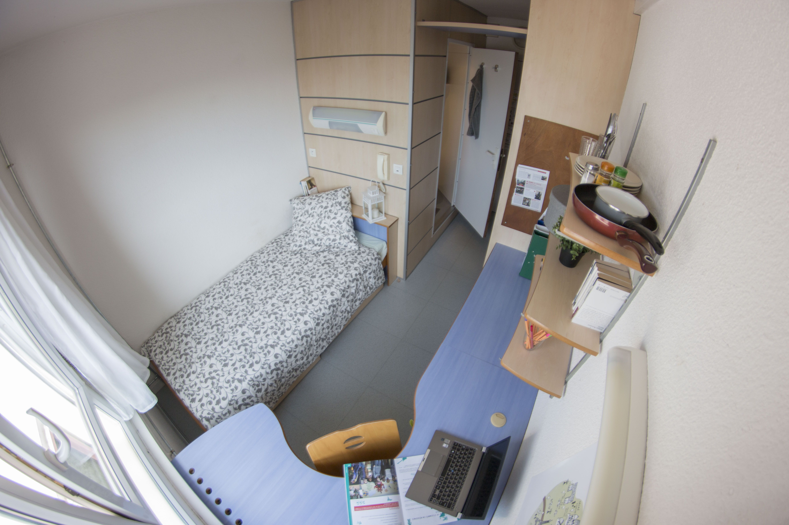
CROUS ösztöndíj
EU-s hallgatók számára a pályázat benyújtásának feltétele: min. 1 év Franciaországban
EU-n kívüli hallgatók számára a pályázat beadásának feltétele: min. 2 év Franciaországban
Kizárólag szociális szempontok alapján
  Szülők jövedelme
Ösztöndíjas hallgatók:
  Előny CROUS kollégiumi férőhelyeknél
  Étkezés 1€-ért
  Beiratkozási és CVEC díj mentesség az állami egyetemeken

Slide 14

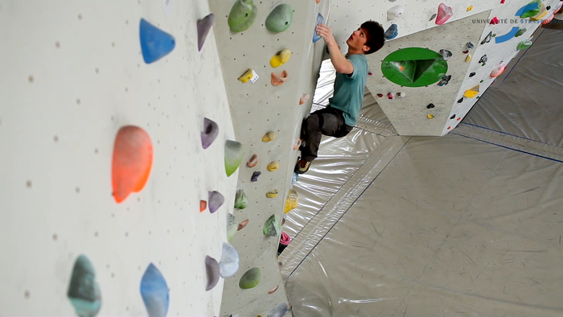
Franciaországi tanulmányok… milyen előnyökkel jár?
Tanulmányi költségek – csak beiratkozási díj
Ingyenes múzeumlátogatás
Kedvezményes jegyek (művészfilmek, színházak, koncertek)
Ingyenesen vagy pár euróért elérhető könyv- és médiatár hálózat
Számos egyetemi város, eseménydús egyetemi élet Fiches villes
Ingyenes sportolási lehetőségek
Étkezés 3€ / ösztöndíjasoknak 1€

Slide 15

Alumni hálózat
Iratkozz fel:
  France Alumnis platform
  Valamint LinkedIn France Alumni Hongrie

Slide 16
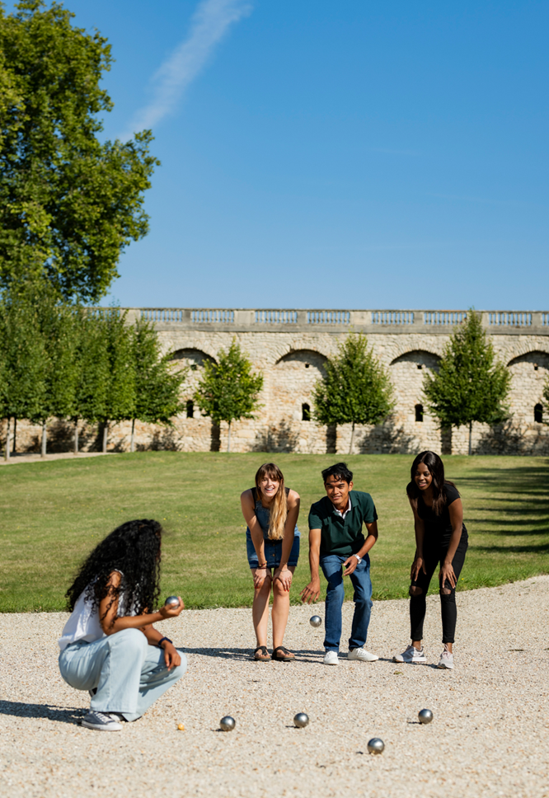
Köszönöm a figyelmet!

